Slide 1
муниципальное автономное дошкольное образовательное учреждение
«Центр развития ребёнка- детский сад № 50» городского округа Самара
Россия, 443020, Самарская обл., г. Самара, ул. Ленинская 82,
тел.: 332-38-32; факс: 333-71-36; e-mail: sdo.bs50@samara.edu.ru
Досуговая деятельность , как путь развития эмоциональной отзывчивости дошкольников
и формирование устойчивого интереса к музыкальному искусству
Выполнила:
Лапина С.П. музыкальный руководитель,
высшей квалификационной категорией

Slide 2
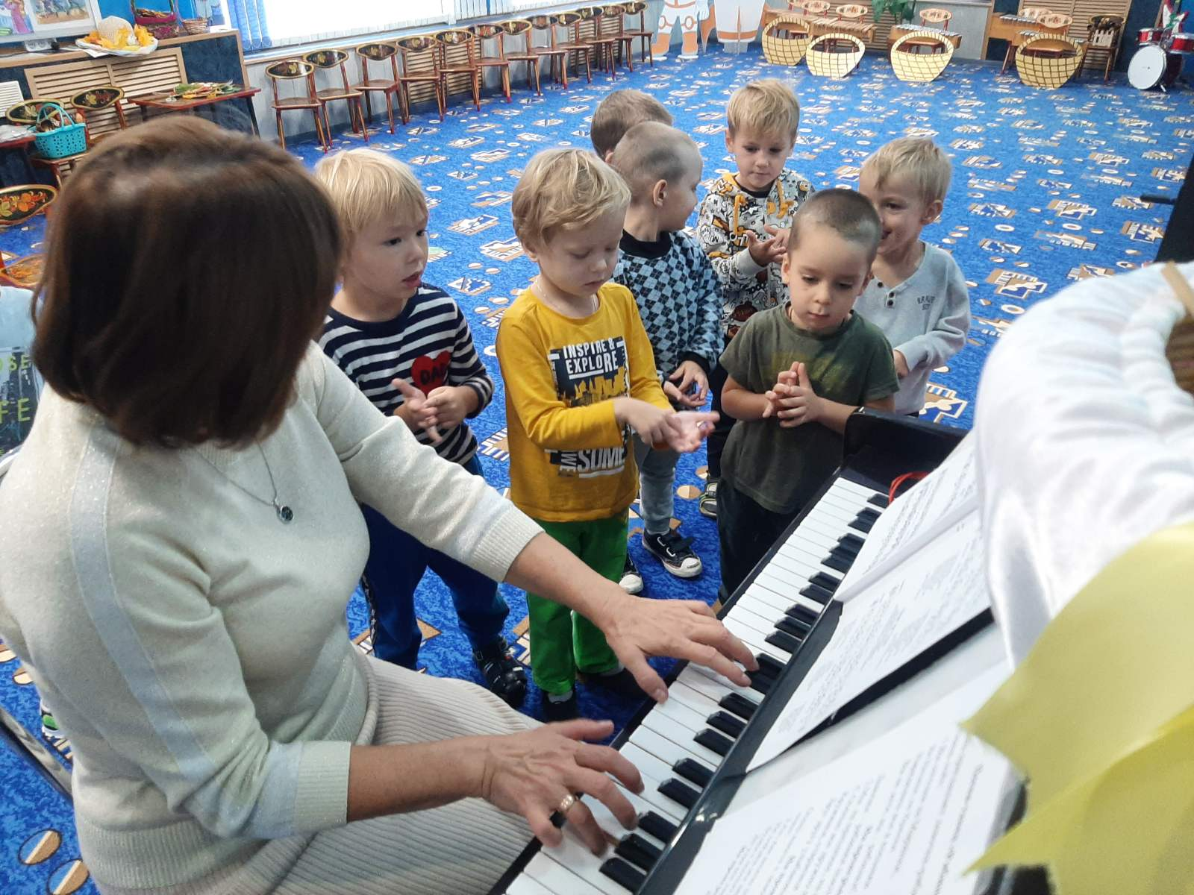
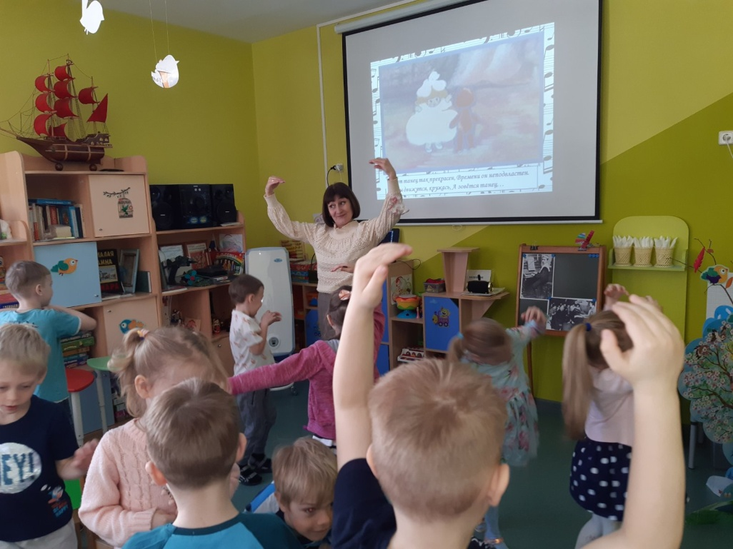
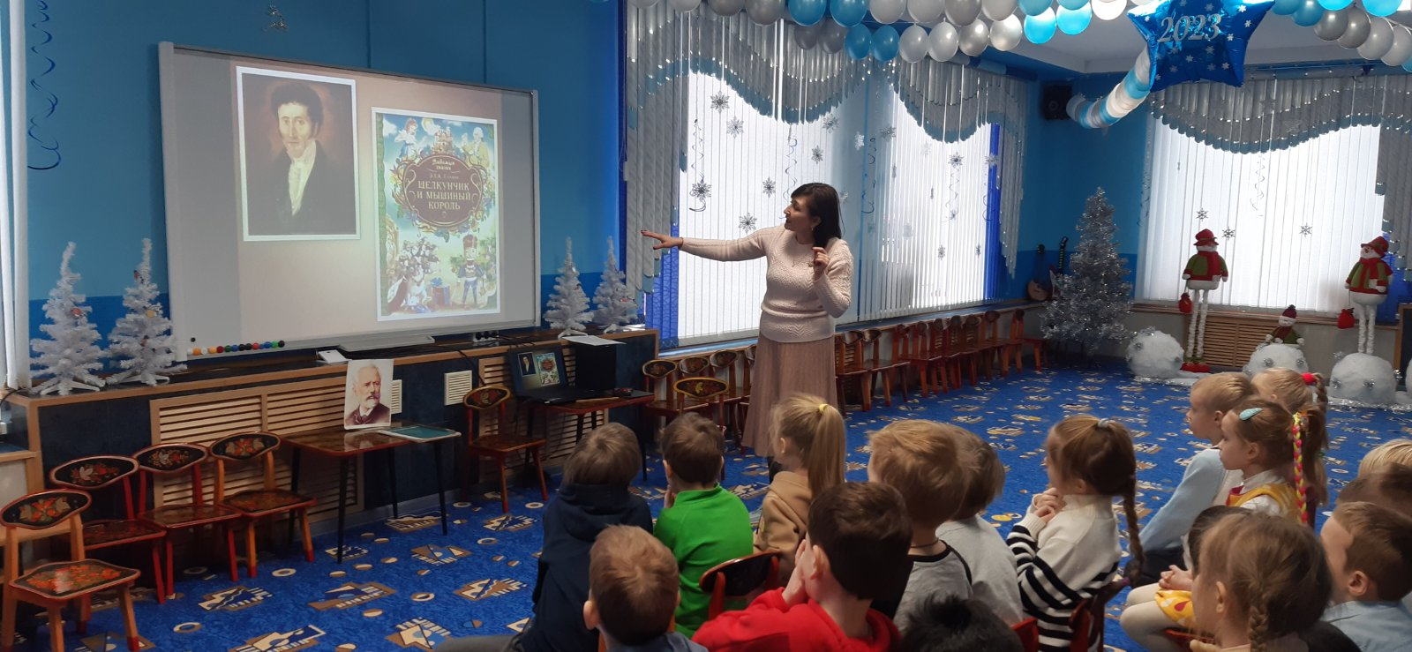
Музыкальная гостиная
Творчество Д. Шостаковича
«Танцы кукол» (старшая группа)
Балет «Щелкунчик»
Муз. П. Чайковского
Notes:
Музыкальное восприятие(слушание) — сложный, чувственный, поэтический процесс, наполненный глубокими внутренними переживаниями. Слушая музыку, дети познают мир во всем его многообразии, поскольку музыка отражает его в звуках разносторонне и полно. Музыку называют ещё «языком чувств», она дает ни с чем несравнимые возможности для развития эмоциональной сферы.

Slide 3
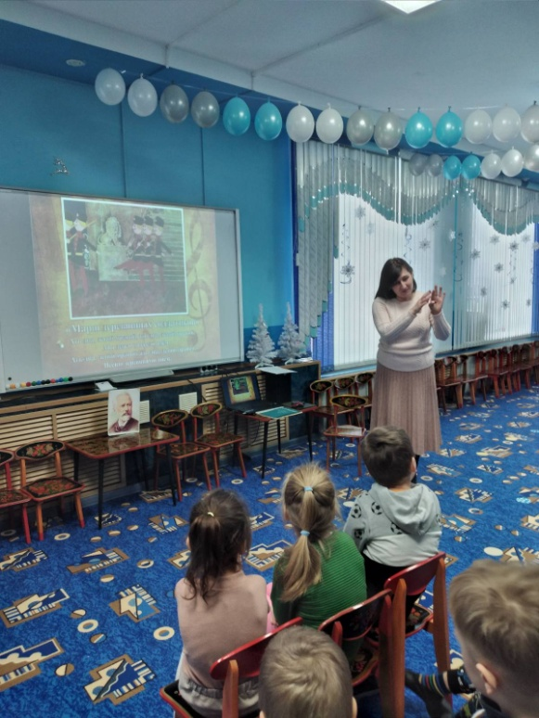
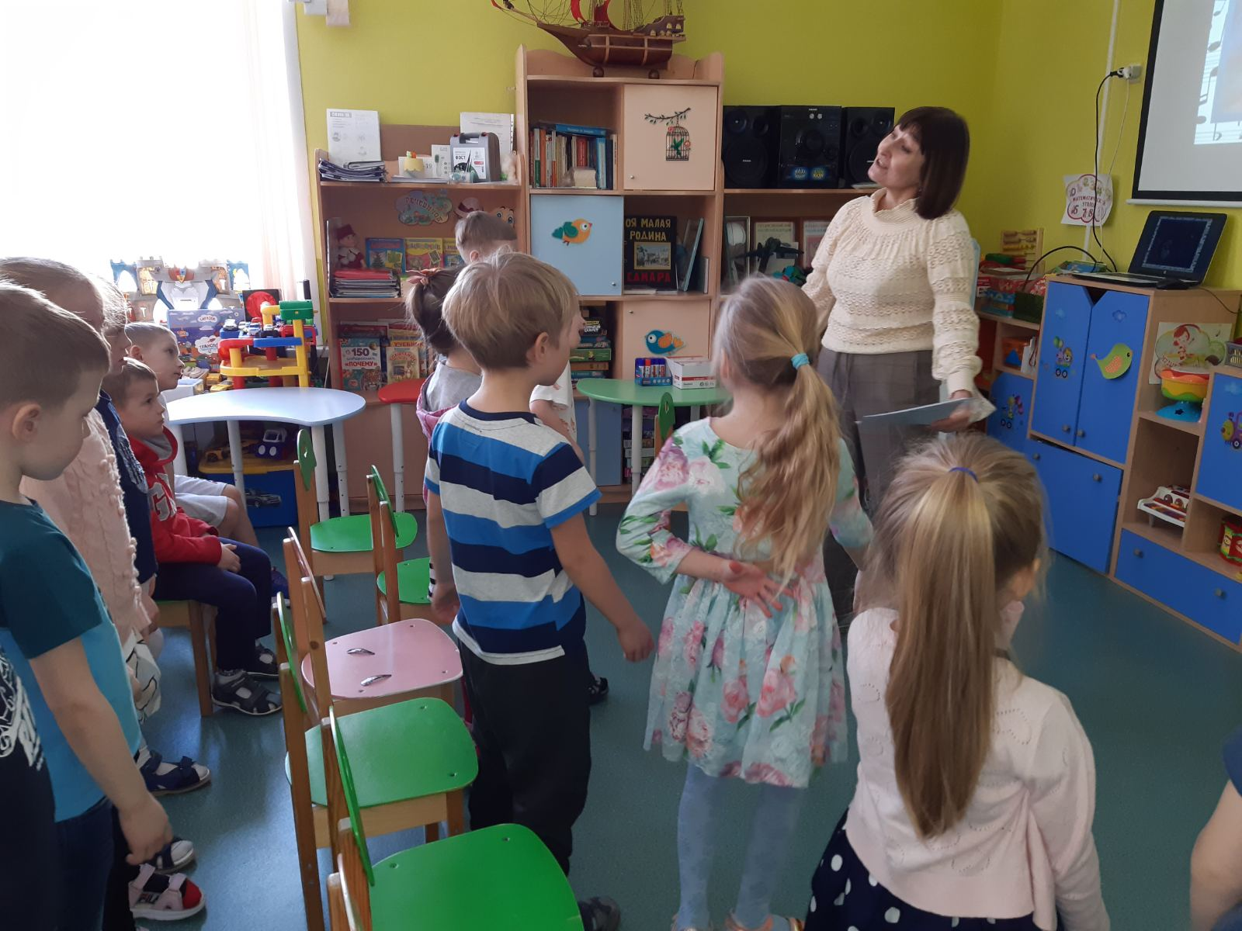
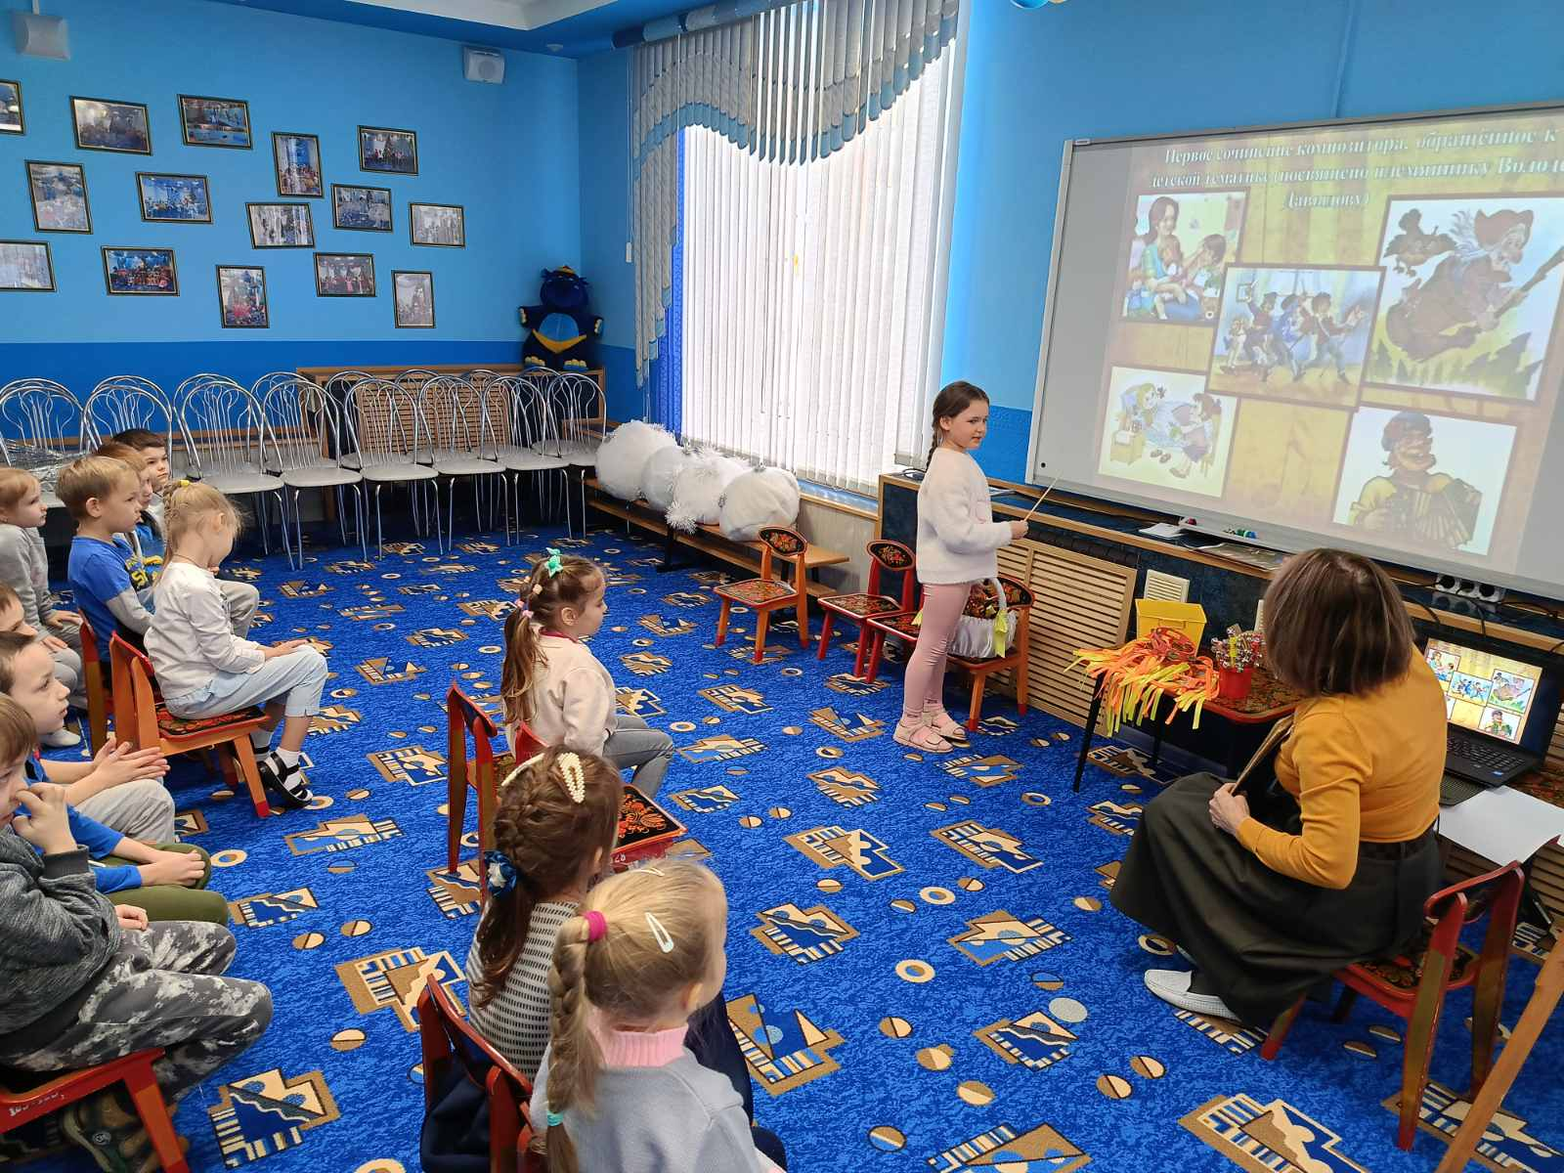
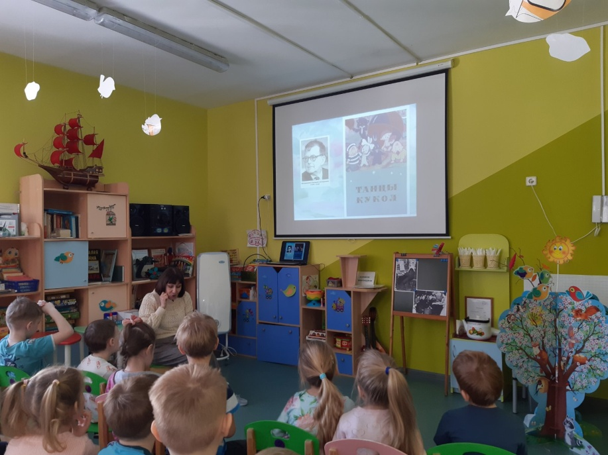

Slide 4
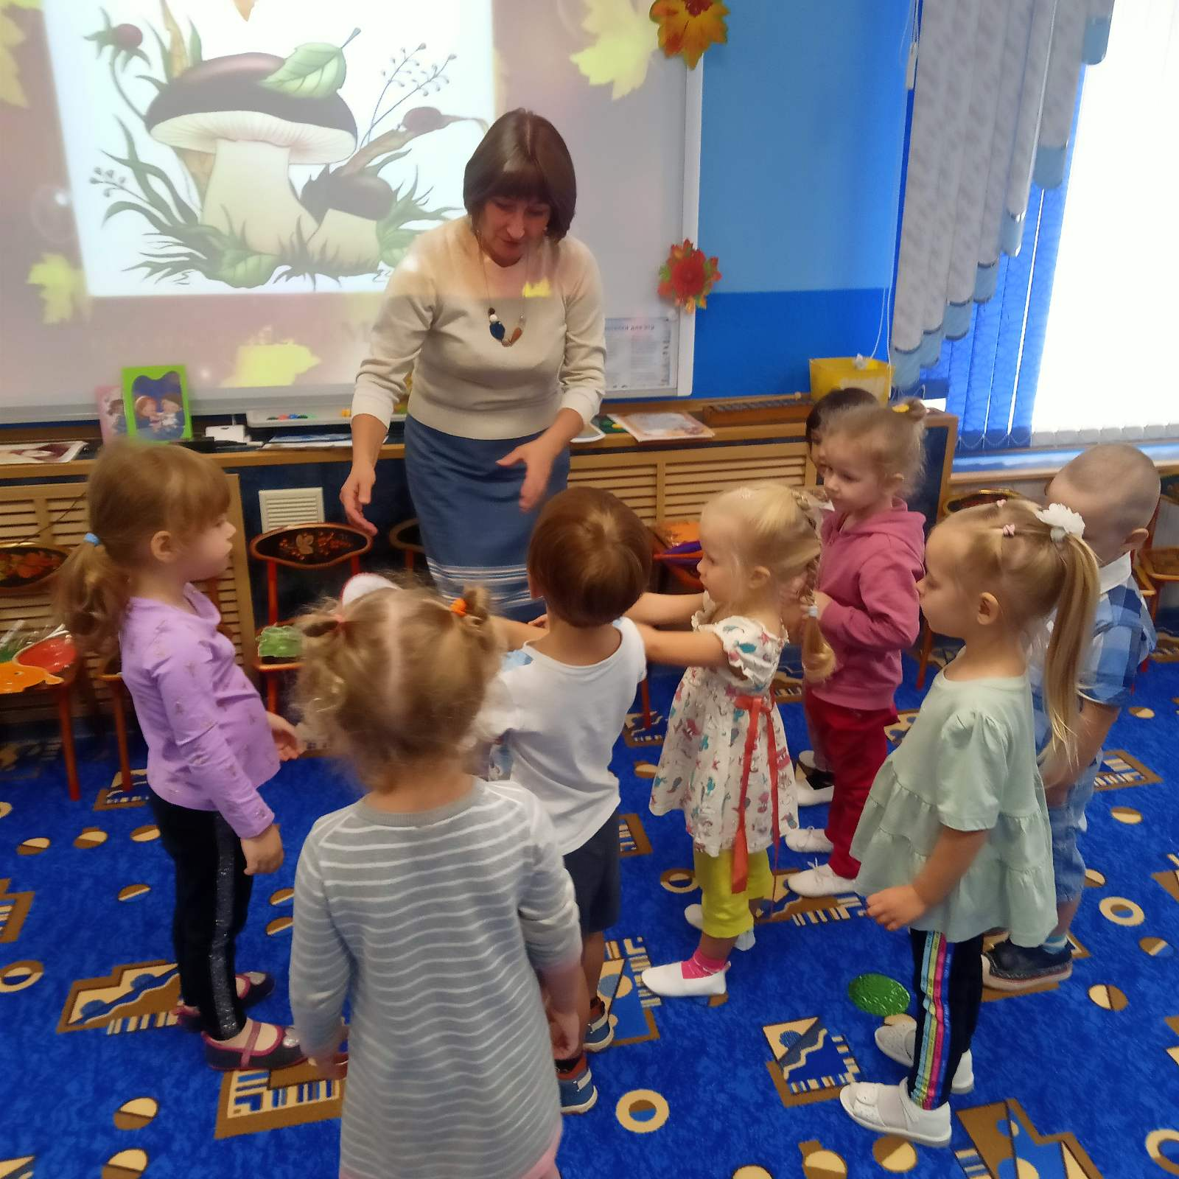
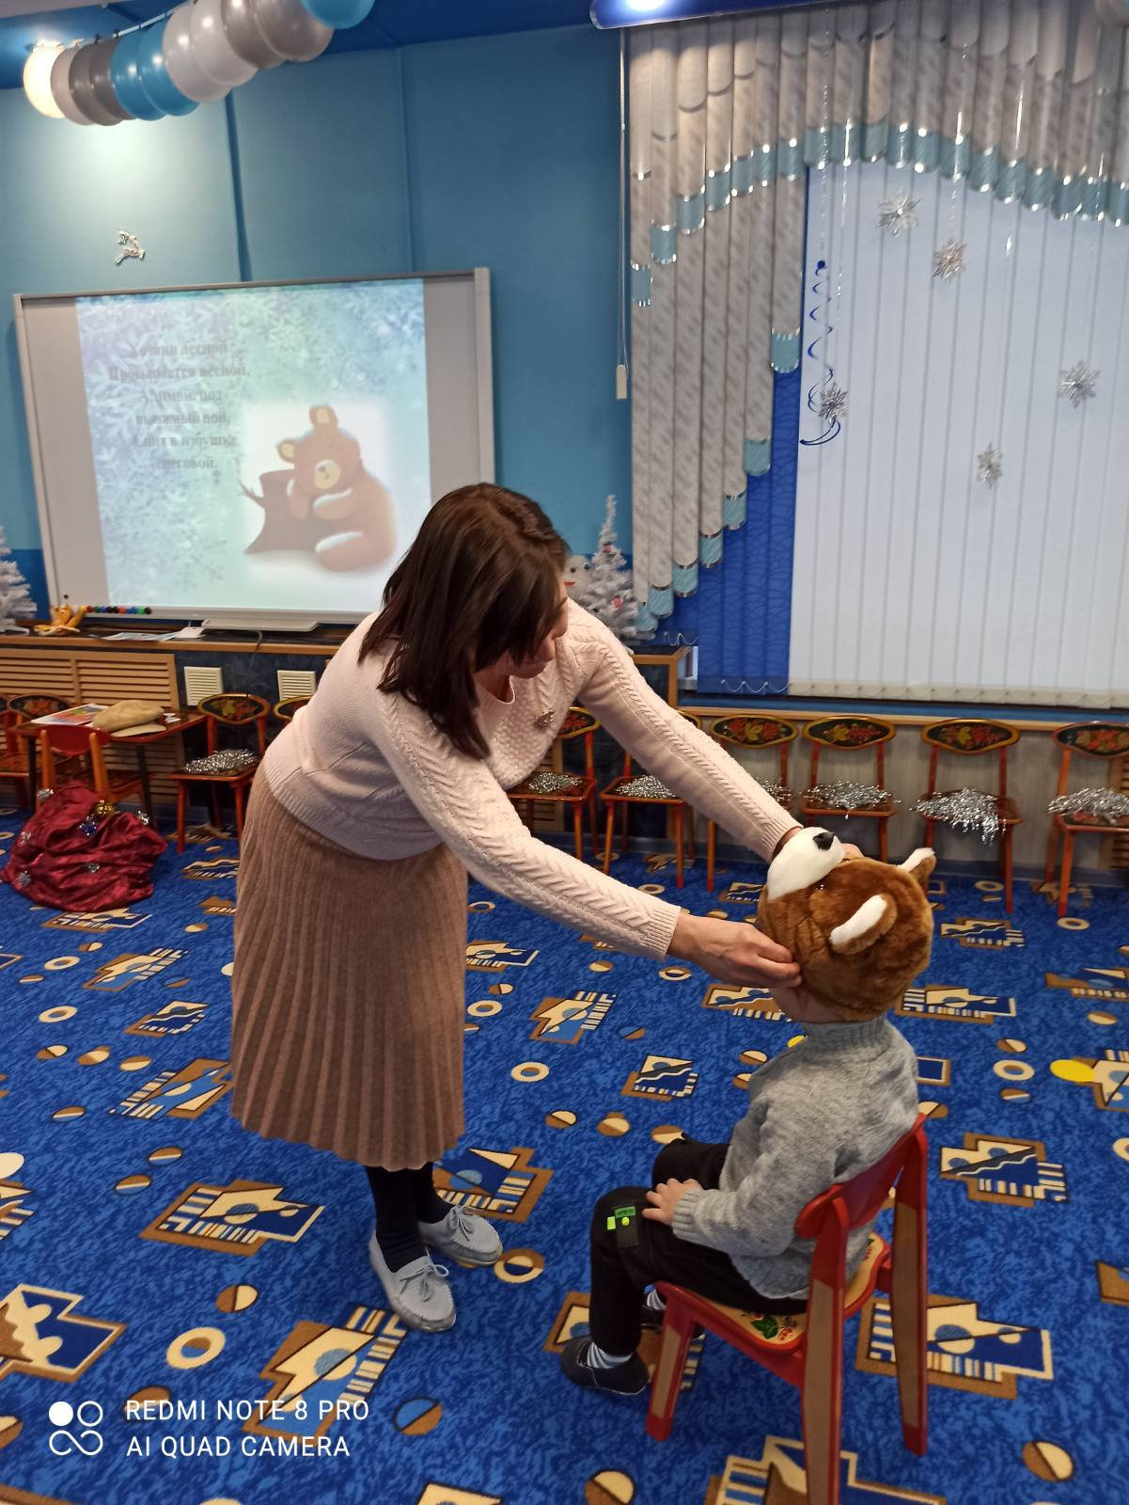
Музыкально-игровые досуги в младшей группе
по временам года

Slide 5
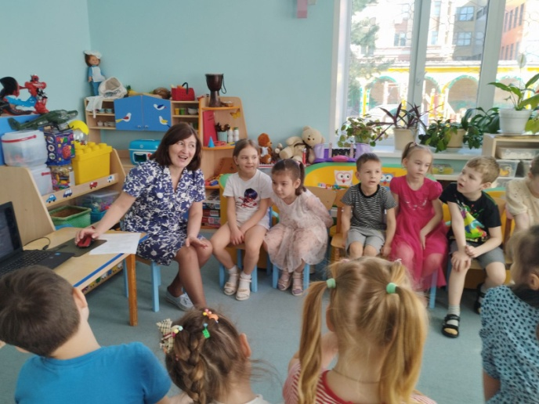
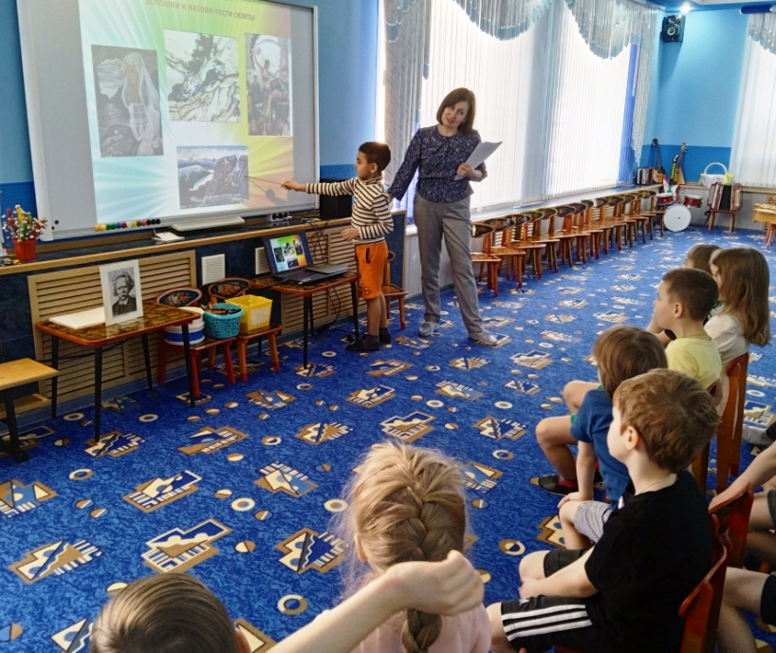
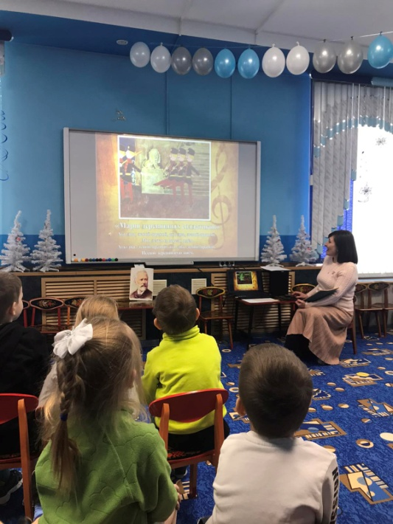
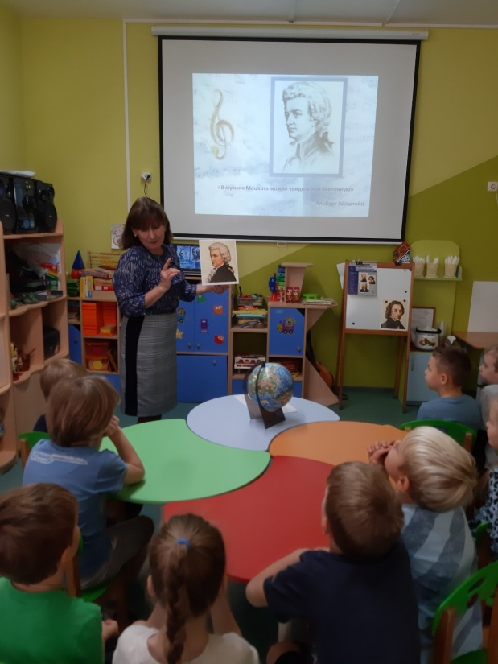
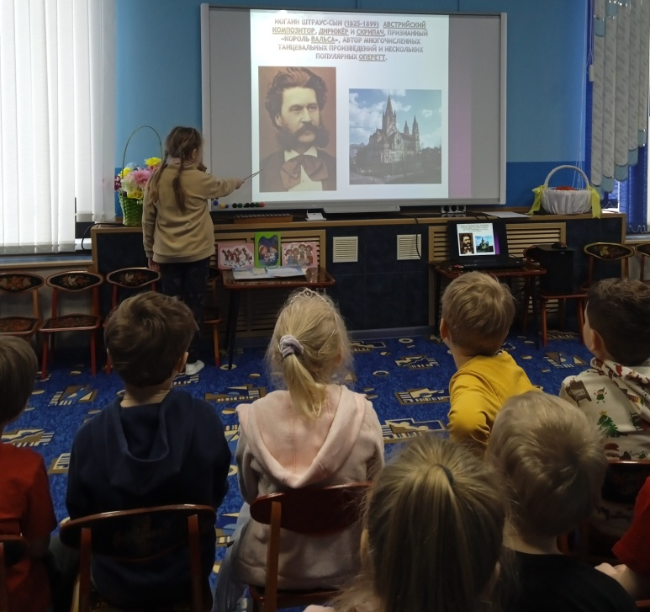
Музыкальные гостиные
Творчество русских и зарубежных
композиторов
Notes:
Приоритетным направлением в музыкальном развитии дошкольников на современном этапе, является обогащение духовного мира, через высокохудожественные образцы музыкального искусства. Знакомство с классическими произведениями вносит черты целостности и гармонии в мироощущение и характер детей, определяет нормы поведения и взаимоотношений. Так складывается основополагающий принцип -- принцип художественности.

Slide 6
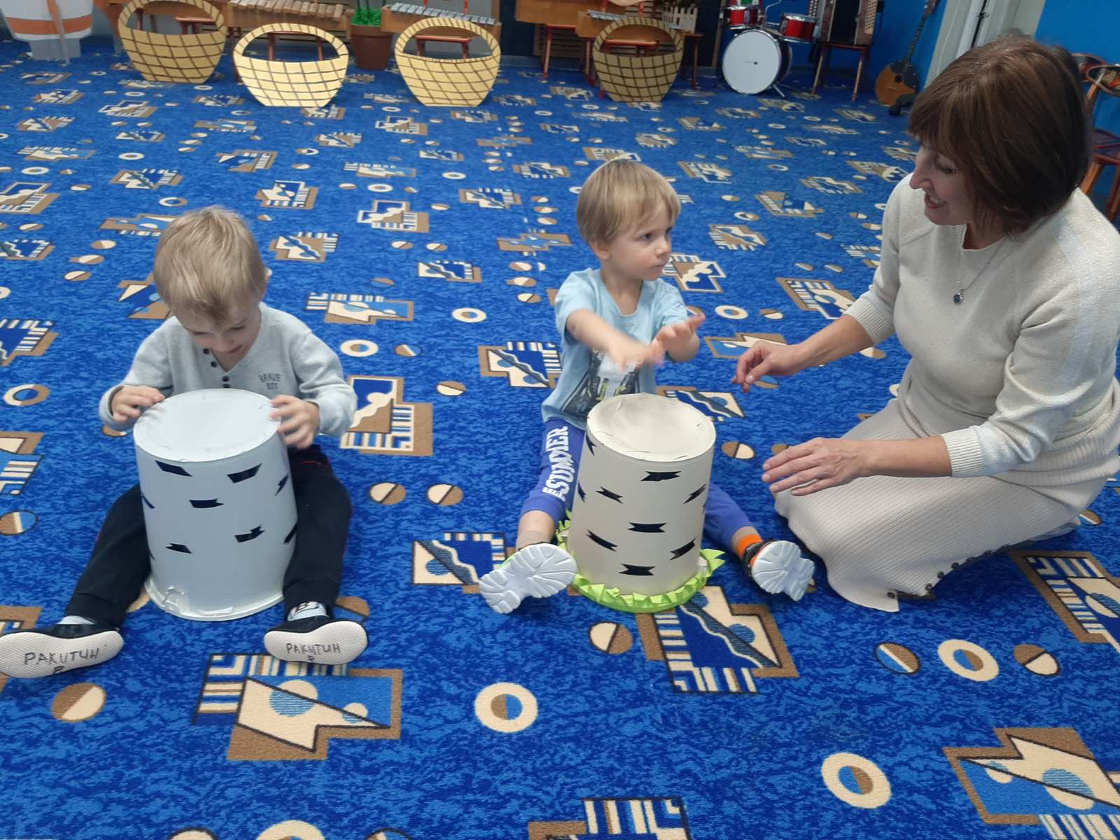
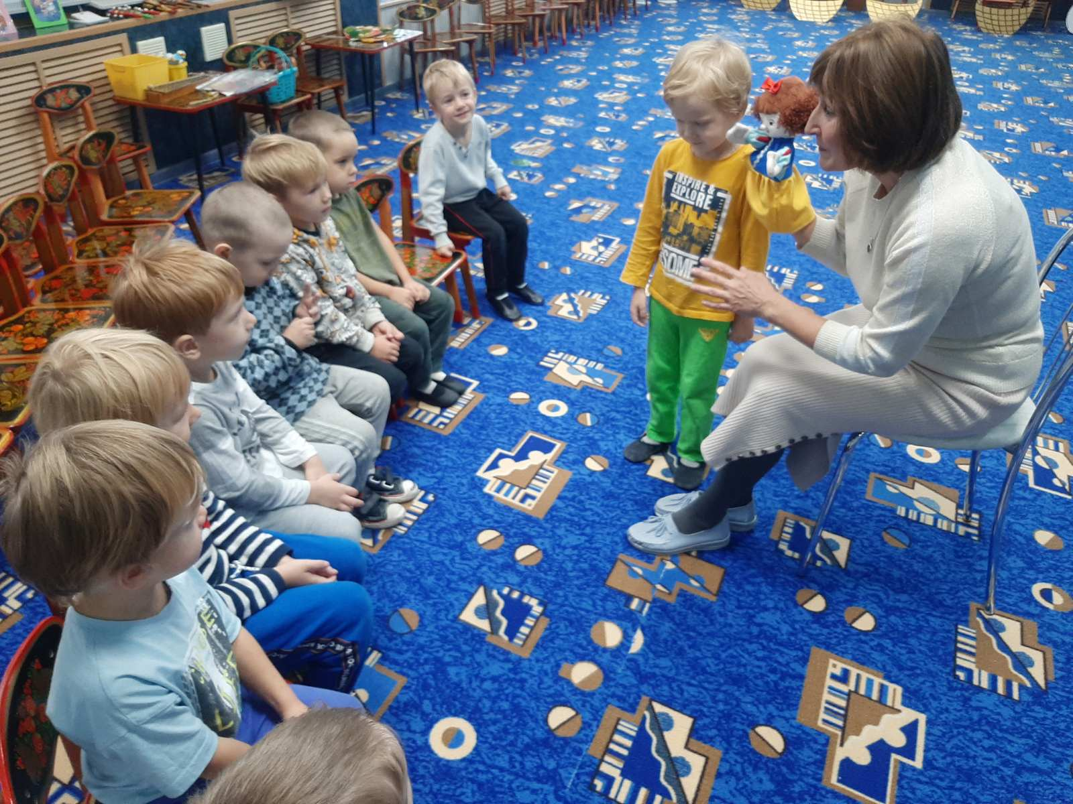
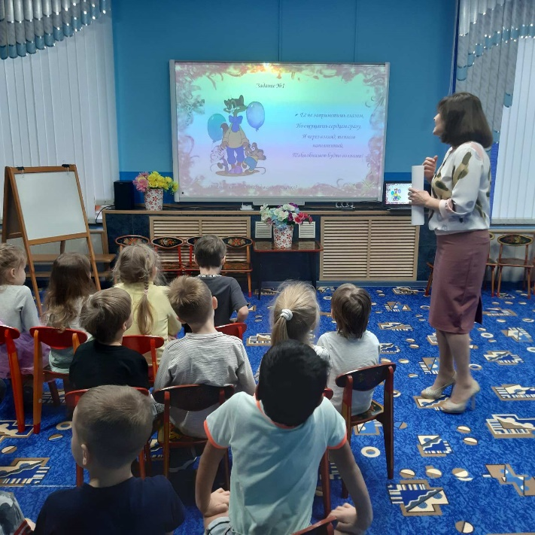
Творческие этюды
с проявлением
своих эмоций
Notes:
На музыкальных досугах ребята ,слушая музыку сопереживают персонажам, учатся делать правильный выбор, постигают и приобретают ценные нравственные качества такие как : уважение, доброта, любовь, патриотизм, дружба и многое другое.

Slide 7
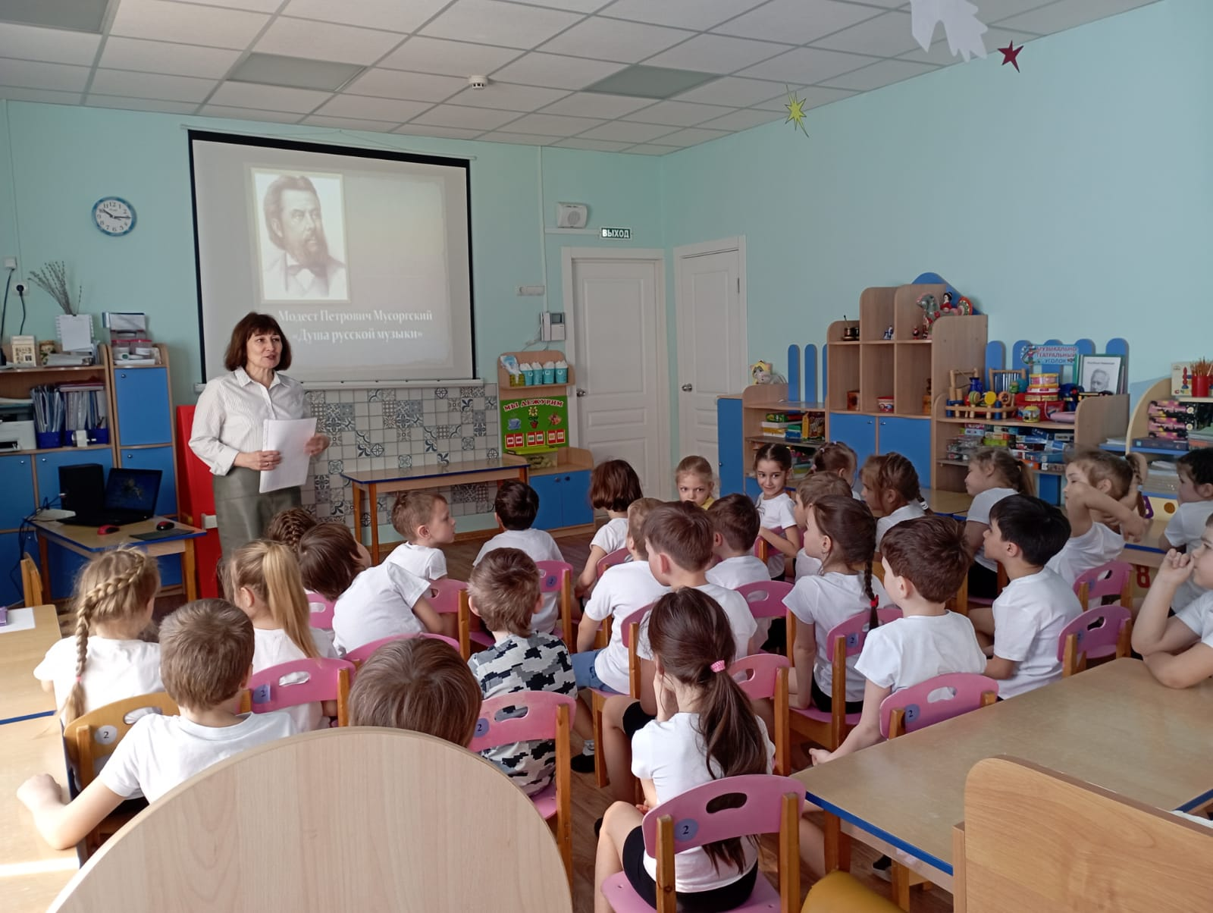
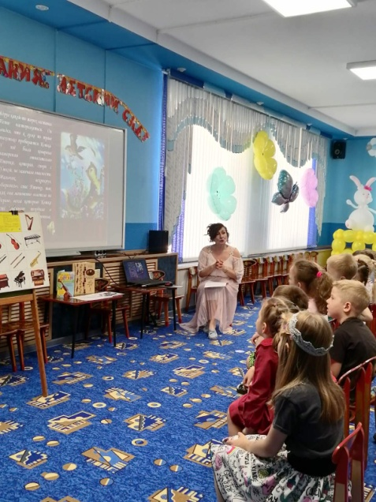
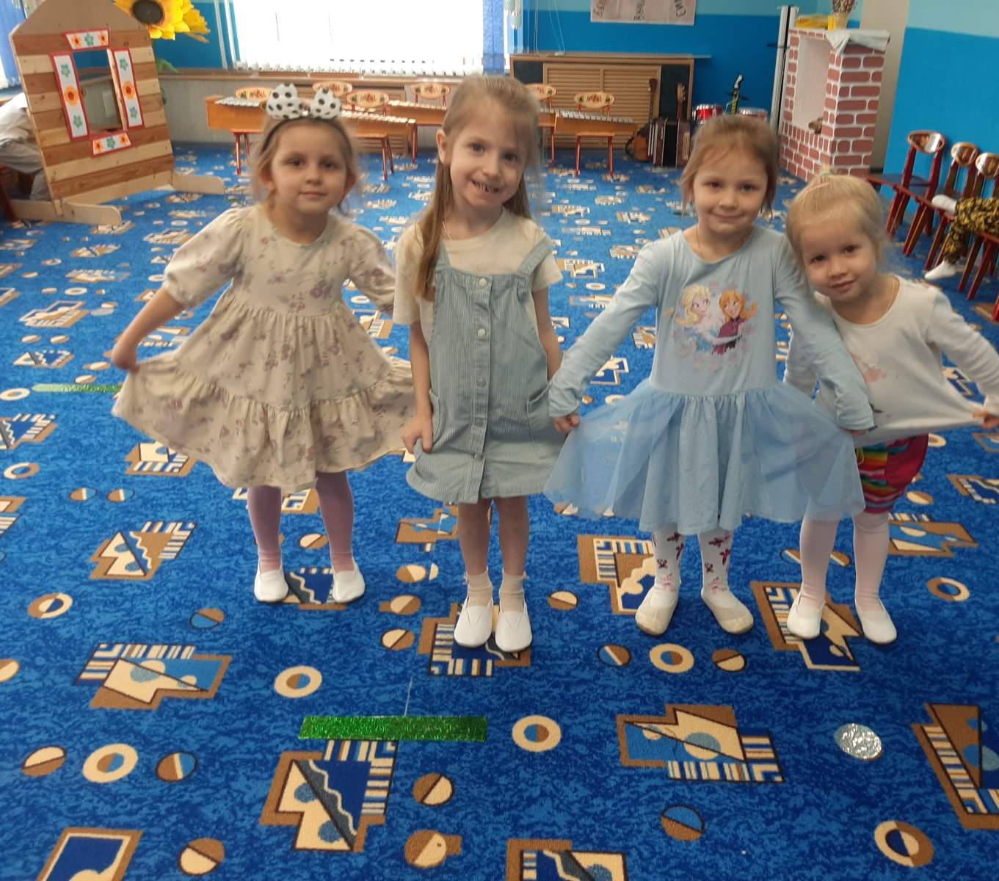
«Картинки с выставки»
муз. М.
Мусоргского
Музыкальная сказка
«Петя и волк»
муз. С. Прокофьева
Notes:
Развитие эмоциональной отзывчивости у дошкольников ведет к появлению положительного отношения детей к музыкальной деятельности.

Slide 8
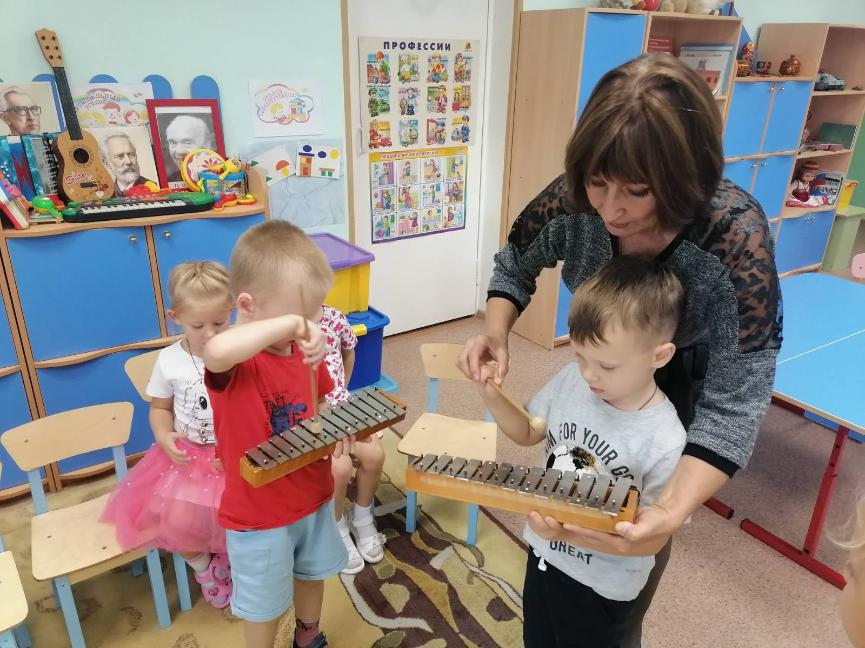
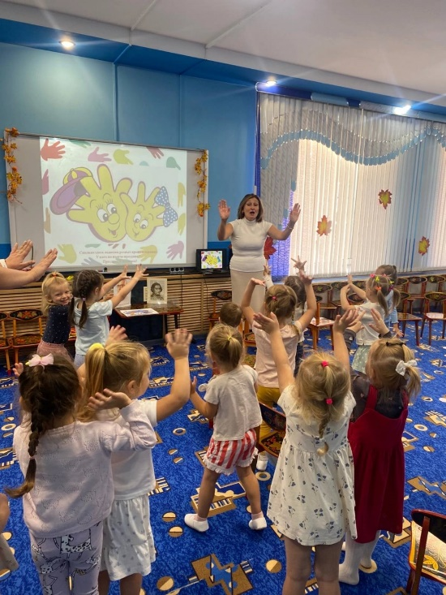
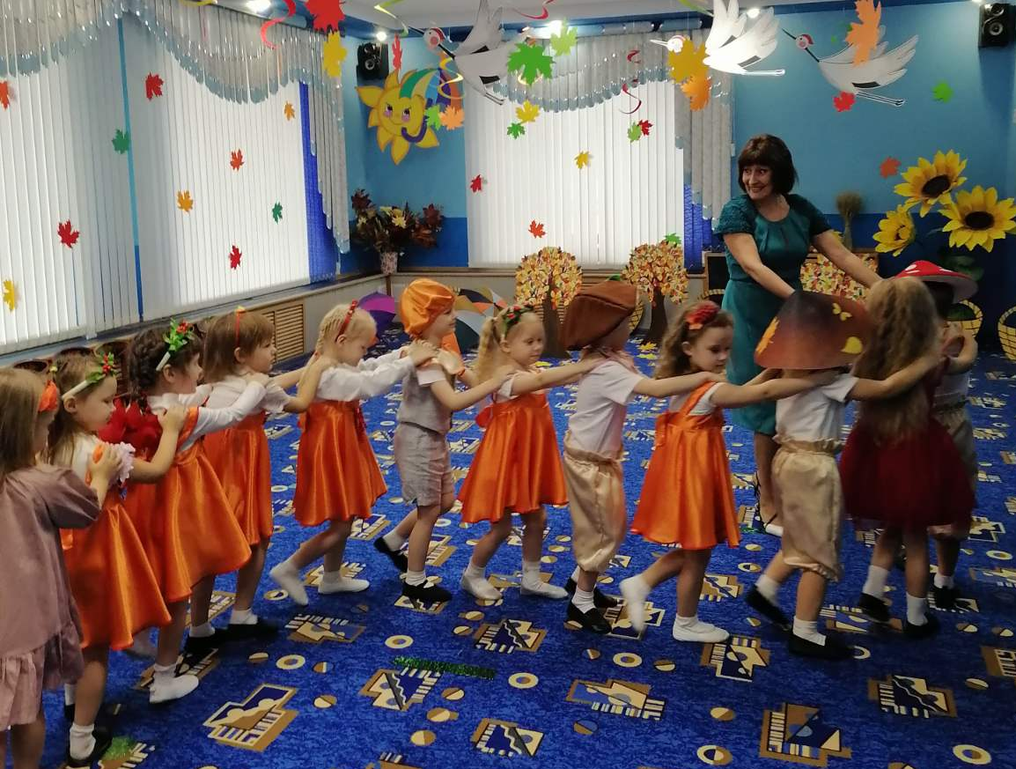
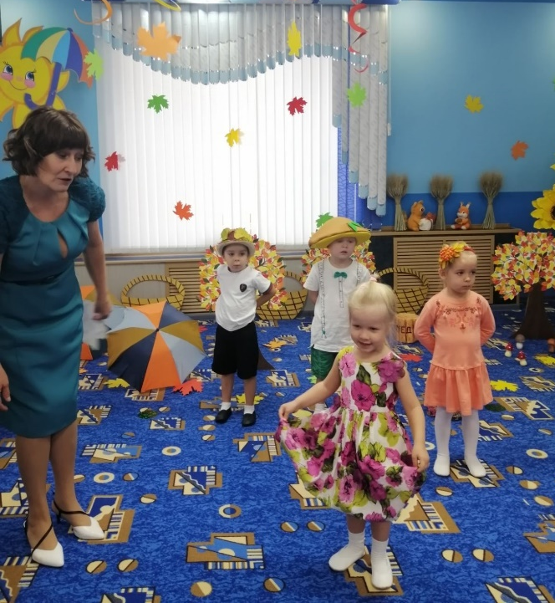
Игра на
музыкальных
инструментах
Яркие и выразитель-ные номера
на праздниках
Notes:
Развитие эмоциональной отзывчивости у дошкольников ведет к появлению положительного отношения детей к музыкальной деятельности.

Slide 9
Спасибо
за
внимание

